Slide 1






第四节
第八章
空间直线及其方程
一、空间直线方程
二、线面间的位置关系
机动 目录 上页 下页 返回 结束

Slide 2
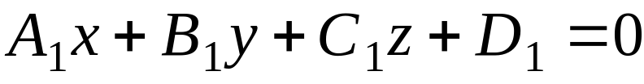

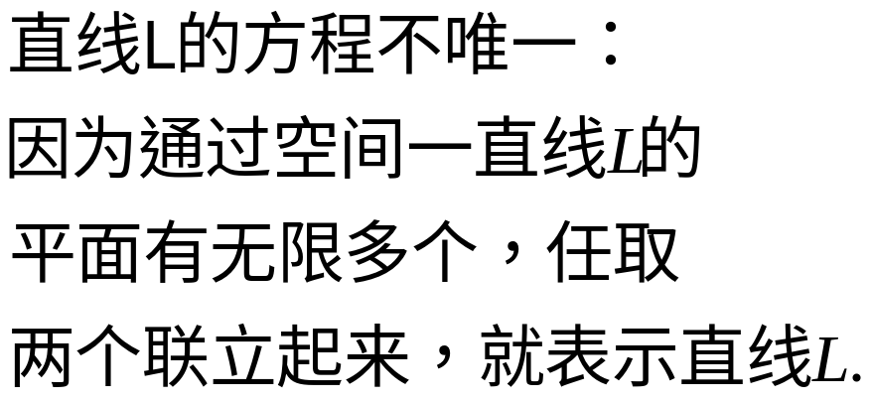







一、空间直线方程
1. 一般式方程
直线可视为两平面交线，
因此其一般式方程
机动 目录 上页 下页 返回 结束

Slide 3









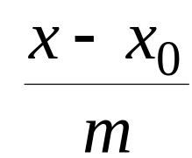
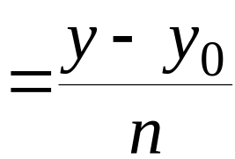
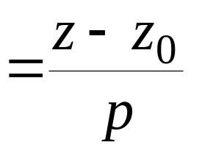


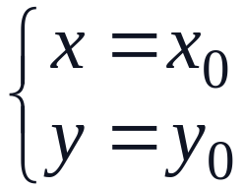
2. 对称式方程
且它的方向向量为
设直线上的动点为
则
故有
此式称为直线的对称式方程(也称为点向式方程)
说明: 某些分母为零时, 其分子也理解为零.
例如, 当
直线方程为
机动 目录 上页 下页 返回 结束

Slide 4
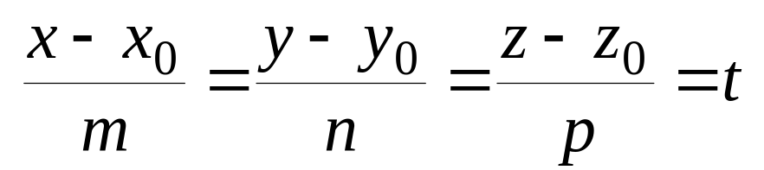




3. 参数式方程
设
得参数式方程 :
机动 目录 上页 下页 返回 结束

Slide 5
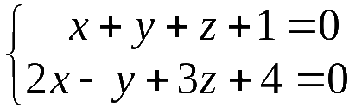
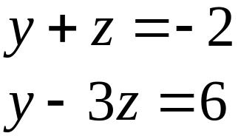







例1.用对称式及参数式表示直线
解:先在直线上找一点.
令 x = 1, 解方程组
,得
是直线上一点 .
再求直线的方向向量
交已知直线的两平面的法向量为
机动 目录 上页 下页 返回 结束

Slide 6
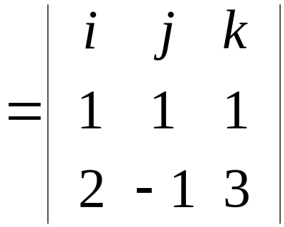


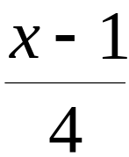
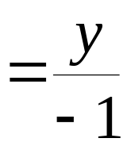
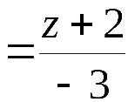

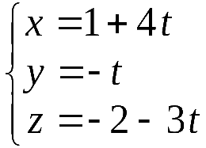
故所给直线的对称式方程为
参数式方程为
解题思路:
先找直线上一点;
再找直线的方向向量.
机动 目录 上页 下页 返回 结束

Slide 7

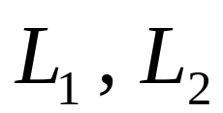





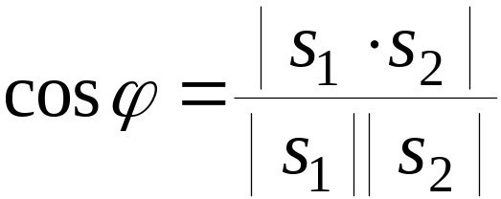
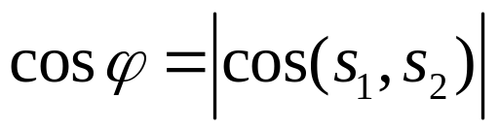


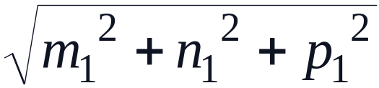
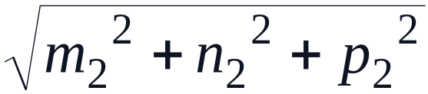
二、线面间的位置关系
1. 两直线的夹角
两直线的夹角为方向向量的夹角(取锐角或直角)
设直线
的方向向量分别为
则两直线夹角
机动 目录 上页 下页 返回 结束

Slide 8





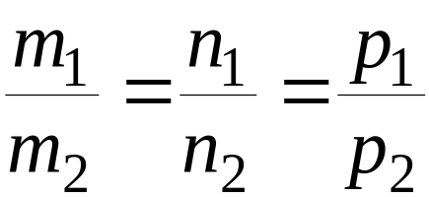
特别有:
机动 目录 上页 下页 返回 结束

Slide 9
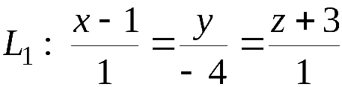
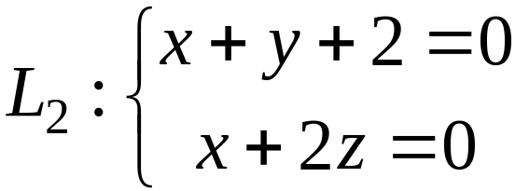


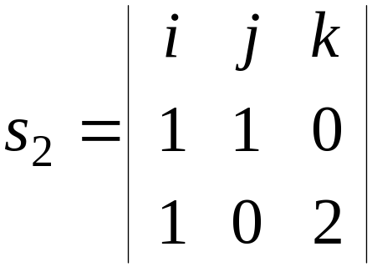



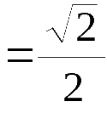
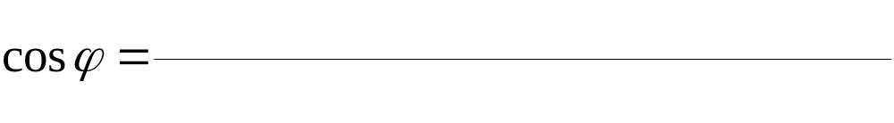
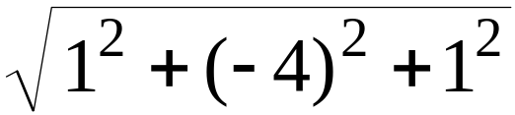
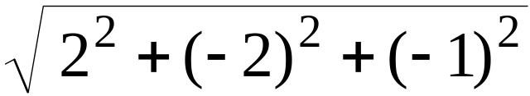
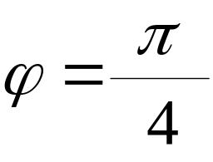
例2. 求以下两直线的夹角
解: 直线
的方向向量为
直线
的方向向量为
二直线夹角ϕ 的余弦为
从而
机动 目录 上页 下页 返回 结束

Slide 10
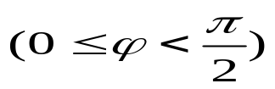







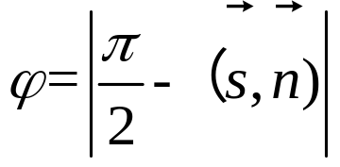
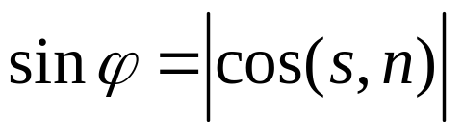
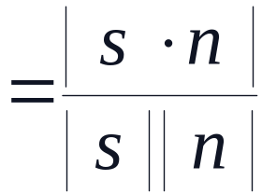
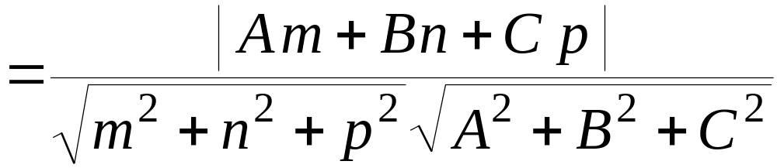
2. 直线与平面的夹角
当直线与平面不垂直时,
直线和它在平面上的投影直
线所夹锐角ϕ 称为直线与平面间的夹角;
当直线与平面垂直时,规定其夹角
设直线 L 的方向向量为
平面 Π 的法向量为
Π
则直线与平面夹角 ϕ 满足
机动 目录 上页 下页 返回 结束

Slide 11
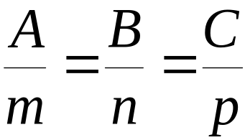








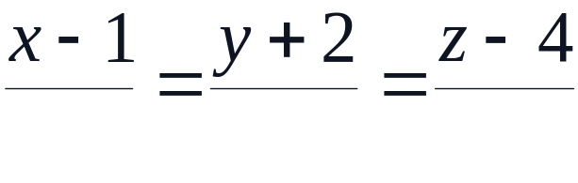

例3. 求过点(1,－2 , 4) 且与平面
特别有:
垂直的直线方程.
解: 取已知平面的法向量
为所求直线的方向向量.
则直线的对称式方程为
机动 目录 上页 下页 返回 结束

Slide 12


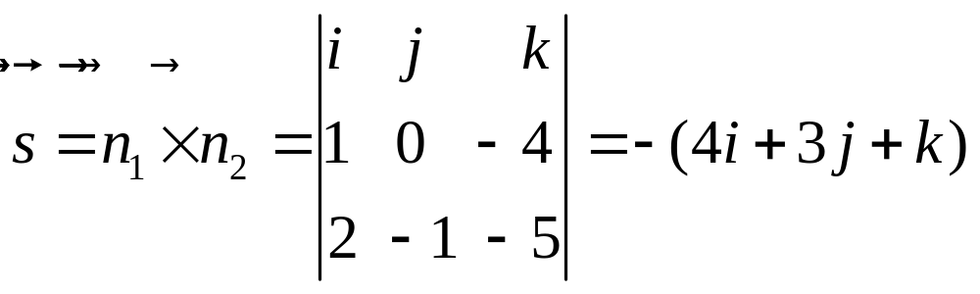
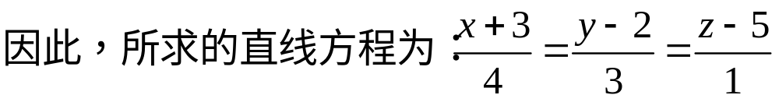
例4.求与两个平面

Slide 13
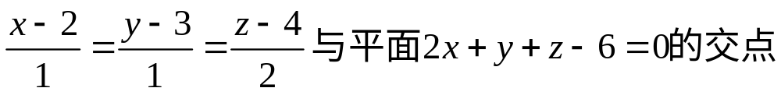
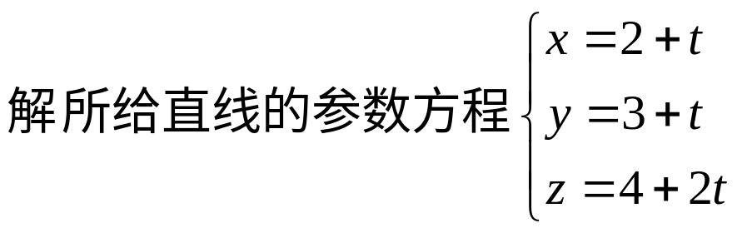

例5.求直线

Slide 14
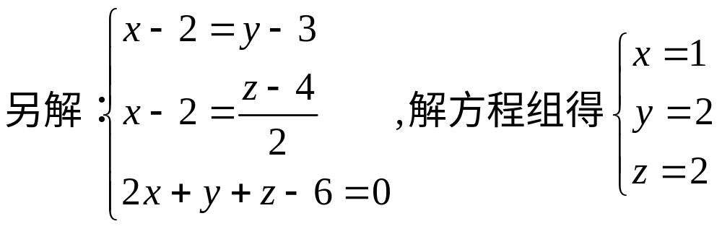

Slide 15
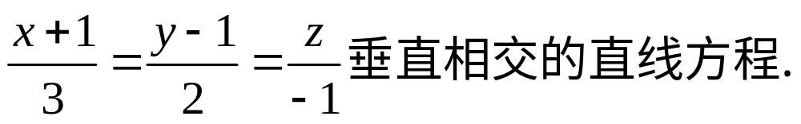

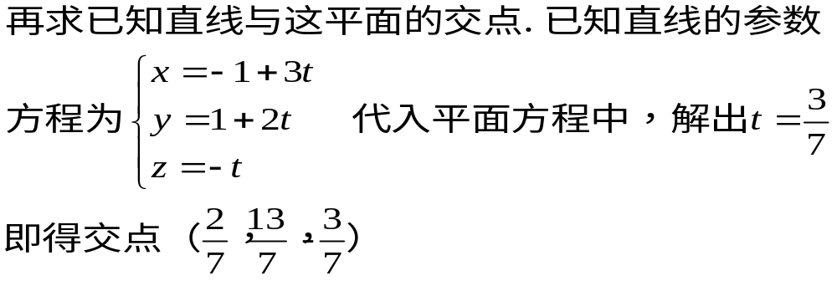
例6.求过点（2,1,3）且与直线

Slide 16
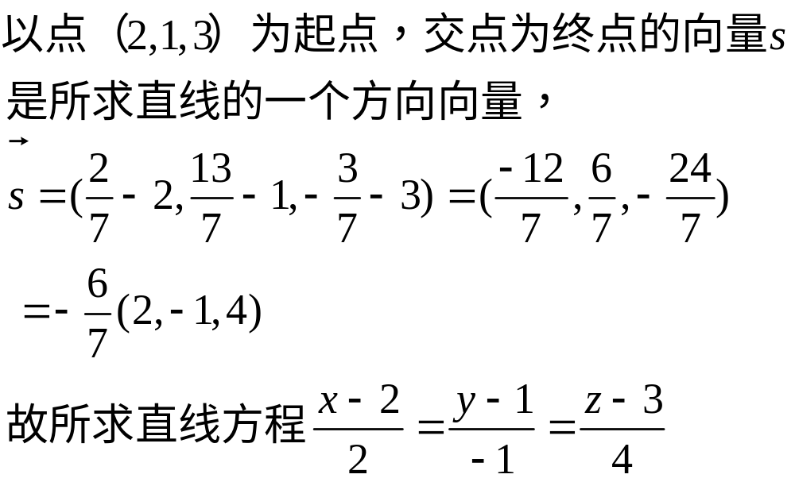

Slide 17


Slide 18
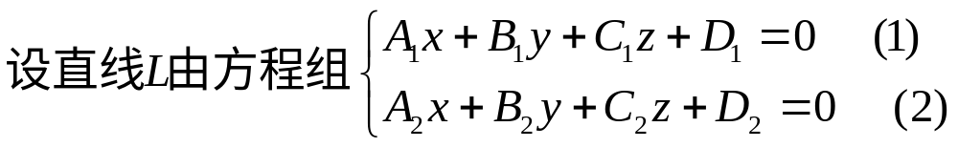

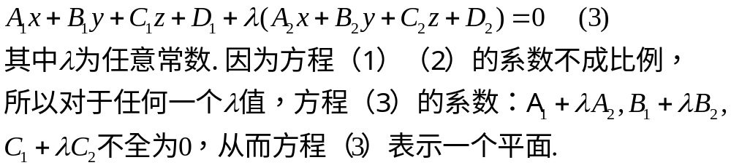

Slide 19
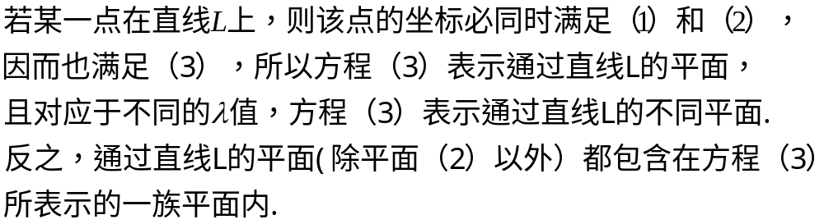
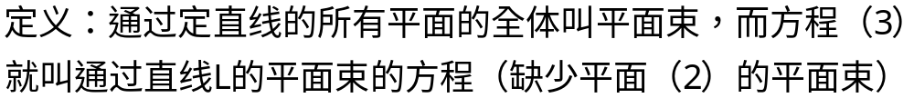

Slide 20
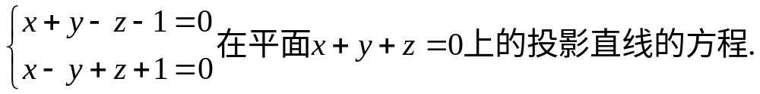

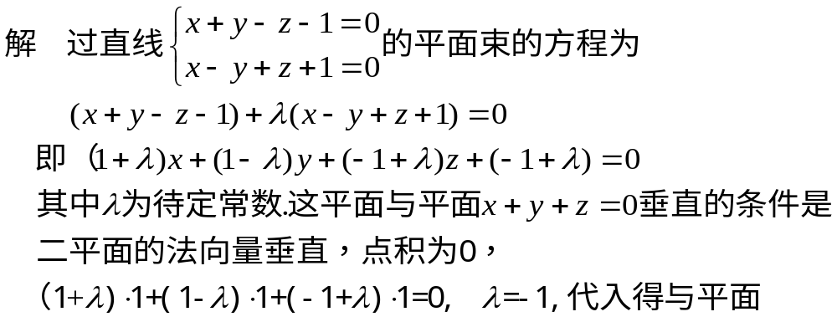
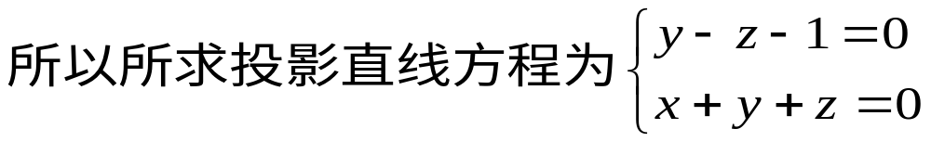
例7.求直线

Slide 21




1. 空间直线方程
内容小结
一般式
点向式
参数式
机动 目录 上页 下页 返回 结束

Slide 22











2. 线与线的关系
直线
直线
夹角公式:
机动 目录 上页 下页 返回 结束

Slide 23














3. 面与线间的关系
平面 Π :
直线 L :
L⊥Π
L // Π
夹角公式：
机动 目录 上页 下页 返回 结束

Slide 24
思考与练习
P36 2, 10
作业习题8-4
P36 3，4，5，7，9
习题课 目录 上页 下页 返回 结束

